Slide 1
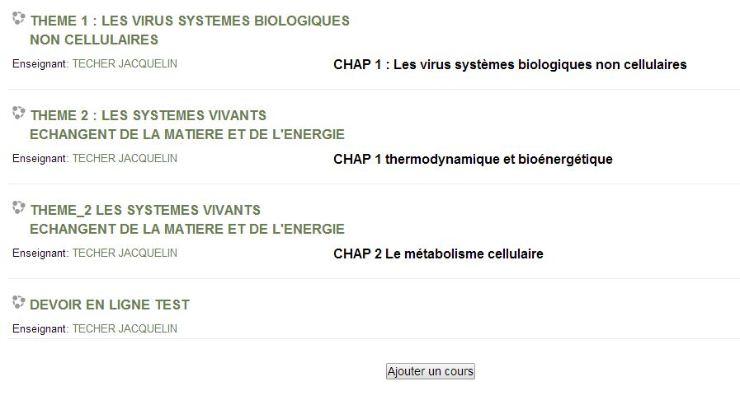
AJOUTER UN COURS

Slide 2
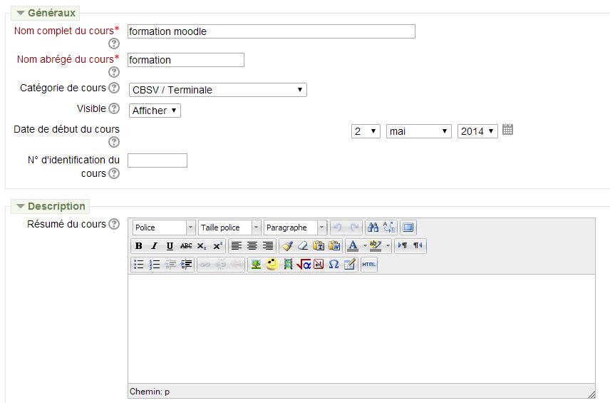
AJOUTER UN COURS

Slide 3
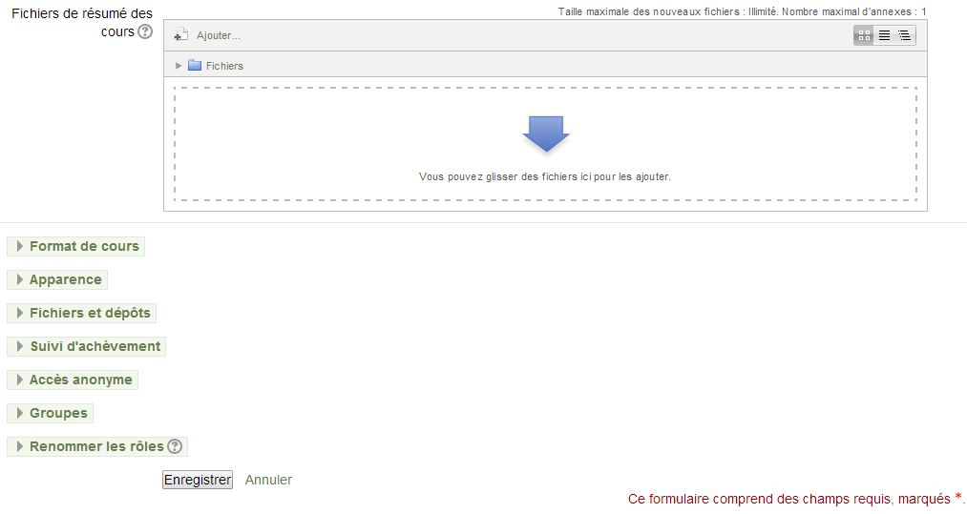
AJOUTER UN COURS
A voir plus tard mais très intéressant pour suivre le travail des élèves

Slide 4
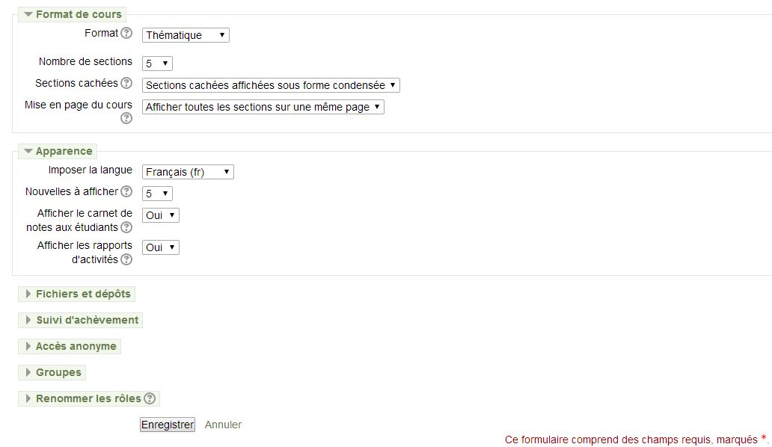
AJOUTER UN COURS

Slide 5
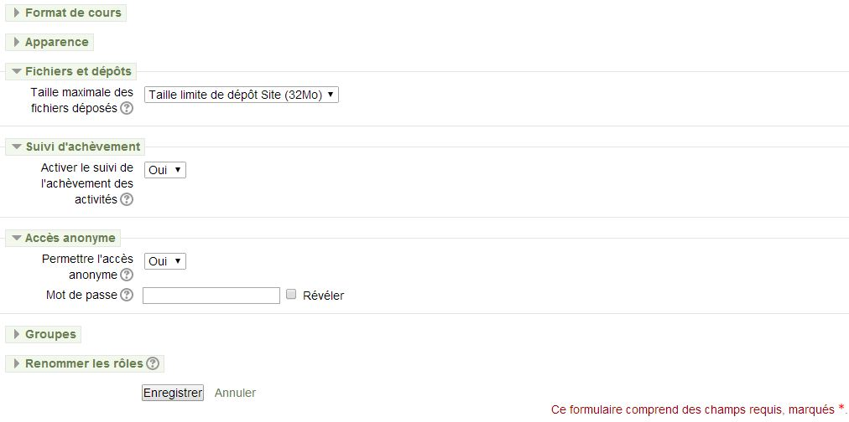
AJOUTER UN COURS
Si c’est coché Non, vous ne pouvez pas suivre le travail de vos élèves

Slide 6
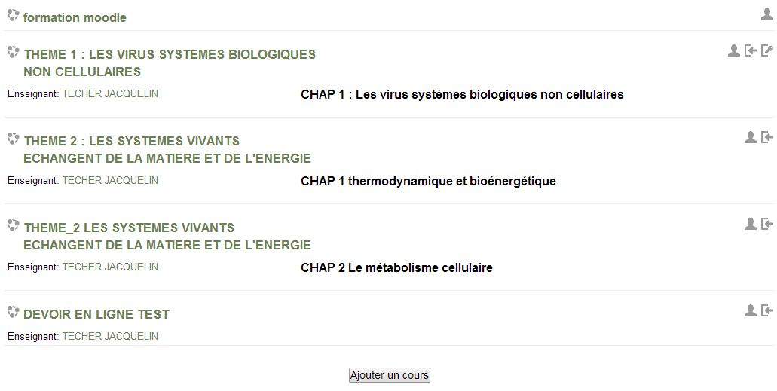
AJOUTER UN COURS
Inscription possible pour les anonymes uniquement

Slide 7
AJOUTER UN COURS
Une fois le cours paramétré il apparaît sous cette forme dans un premier temps avec toujours un forum et les différentes sections imposées lors du paramétrage.

Slide 8
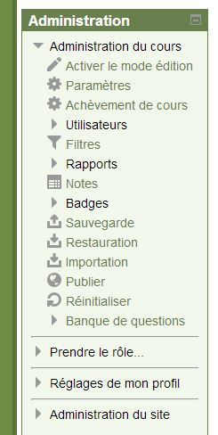
AJOUTER UN COURS
Vous pouvez revenir à tout moment sur le réglage des paramètres de départ de votre cours en cliquant sur l’onglet paramètre
Inscrire des utilisateurs

Slide 9
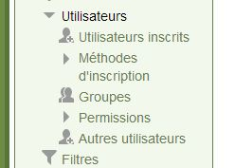
AJOUTER UN COURS

Slide 10
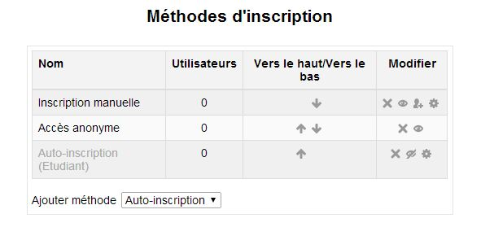
AJOUTER UN COURS

Slide 11
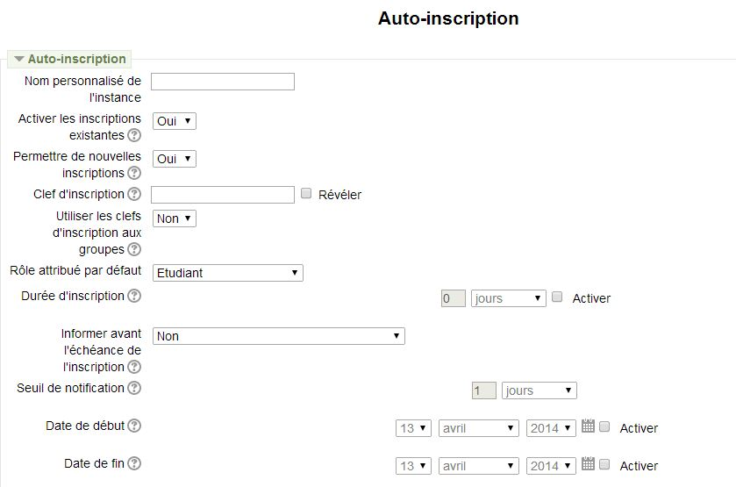
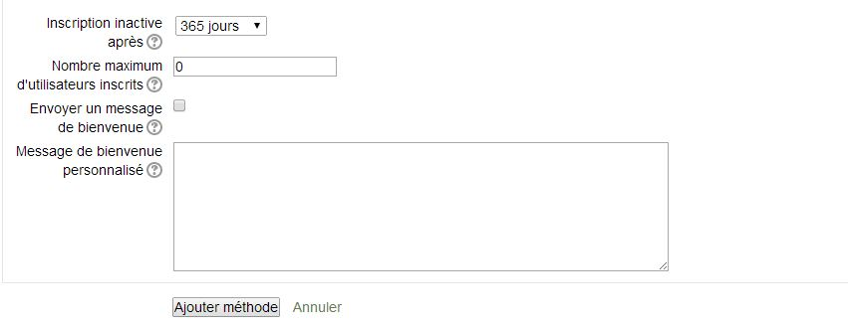
AJOUTER UN COURS
Laisser tous les réglages par défaut et cliquer sur ajouter méthode

Slide 12
AJOUTER UN COURS
Si vous revenez sur la page de votre cours une petite porte apparaît en plus. Cette petite porte permet l’auto-inscription des élèves à votre cours mais attention il ne sont pas encore inscrit à votre cours.
Ils peuvent juste accéder à formation moodle et voir ce qu’il y a dedans mais ne peuvent en aucun cas interagir avec votre cours

Slide 13
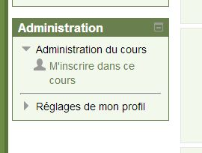
AJOUTER UN COURS
Pour que l’élève puisse interagir avec le cours il doit obligatoirement s’inscrire.
Il doit ensuite cliquer sur m’inscrire et c’est tout

